Slide 1


Slide 2


ΑΡΙΣΤΟΤΕΛΗΣ
מבנה השיעור להיום
מפת דרכים
"השאלה הקשה ביותר"
המתמודדים להיות עצם בספר מטפיזיקה זיתא – חומר, צורה, תרכובת
חומר
  האם חומר יכול להיות עצם?
מה עם התרכובת?
סילוק הכולל והסוג מהדיון האריסטוטלי
ה"מה שמשהו ממשיך להיות כדי להיות בכלל...." = צורה
    צורה כ"מהות"
    אבל מהי צורה ומה אופן קיומה?

Slide 3


ΑΡΙΣΤΟΤΕΛΗΣ
מפת הדרכים של המטפיזיקה - "הר האוורסט" של הפילוסופיה העתיקה
וכך נענה על השאלה: מה זה להיות במלוא המובן?
לכן, משימתנו: למצוא את כל המתמודדים הטובים להיות עצם, למיין ולדרג אותם כדי לזהות ולהגדיר מהו עצם?
Ousia (עצם)
כל אופני ההוויה האלה פונים אל עבר מובן אחד שולט:
"מה שהווה נאמר באופנים רבים". דברים הווים כעצמים, כאיכויות של עצמים, ככמויות של עצמים, כמצבים של עצמים, וכו').
את ההתחקות אחר סיבות אלו נעשה ע"י הכרת "מה ההווה באשר הוא הווה ומה ששייך לא כשלעצמו"
קרי - של כל מה שהווה וגם של כל יכולתנו לחשוב חשיבה הגיונית ומחייבת (מכאן העיסוק בחוק הסתירה)
הגדרה ראשונית לחכמה: ידיעת הסיבות והראשיות של הכל.

Slide 4

ΑΡΙΣΤΟΤΕΛΗΣ
“Being is meant in more than one way, but pointing toward one meaning and some one nature, rather than ambiguously.“
"מה שהווה נאמר באופנים רבים, אבל תמיד כלפי משמעות וטבע אחת ולא בשיתוף השם"
האופנים בהם ההוויה נאמרת (בספר "הקטגוריות" של אריסטו)
    עצם (OUSIA): What is it?
    כמות (to poson - ה"כמה"): How Many is it?
    איכות (to poion - ה"איך"):Of What Sort is it?
    היחס: What is it Related to?
    המקום: Where is it?
    זמן: When is it?
    מצב: What is its position?
    קנין: Is it Owned? Is it the Owner of..?
    פעילות: What is it doing?
    סבילות: ?What is being done to it

Slide 5
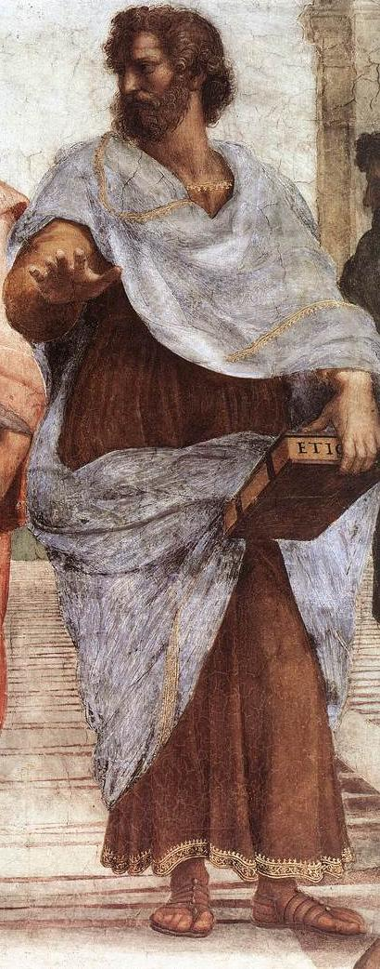
ΑΡΙΣΤΟΤΕΛΗΣ
מיהם המתמודדים הטובים ביותר להיות
?OUSIA
התרגום של Joe Sachs | התרגום העברי | מונח ביוונית
The “what something keeps on being in order to be at all” | קיום מהות | to ti ēn einai
The Universal | הכולל | To Katholou
The General Class | הסוג | To Genos
That Which Underlies | המצע (או "זה שמונח מתחת") | To Hypokeimenon
Form
(morphē)
(צורה)
Matter
(hylē)
(חומר)
Composite
(synolon)
(התרכובת)

Slide 6
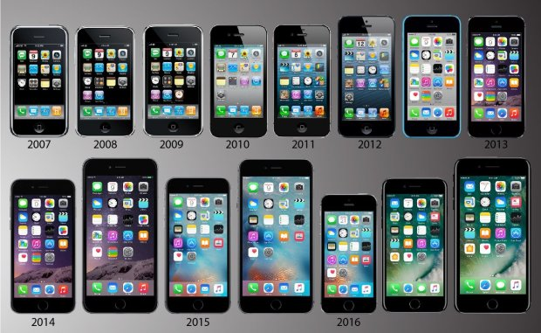

Slide 7
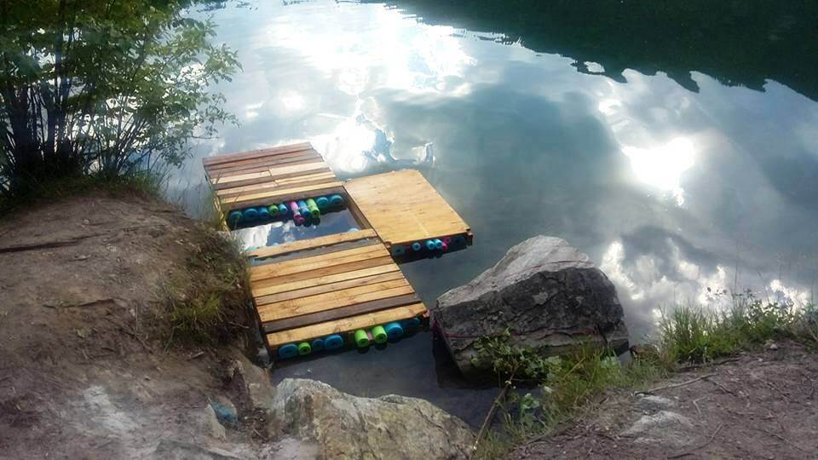

Slide 8
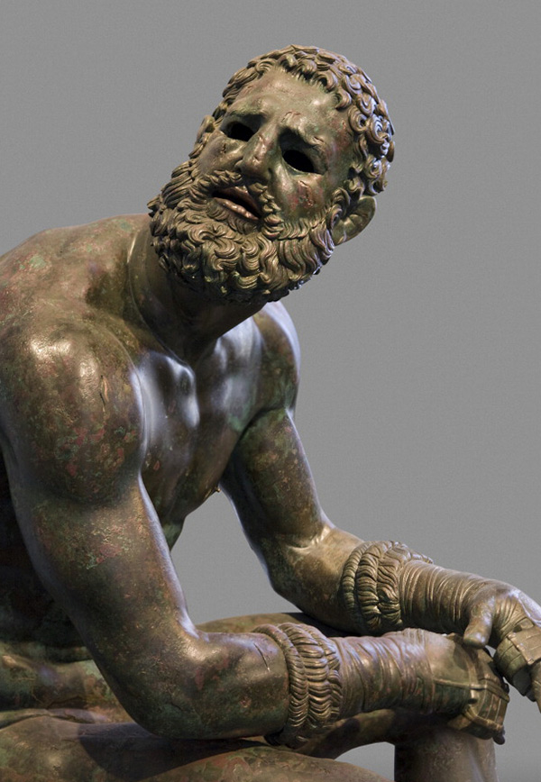
המתאגרף במנוחה לאחר הקרב
פסל יווני מארד
סביבות 300 לפניה"ס
אומן בלתי ידוע

Slide 9


העצם כ"סוג" (γένος)
"אחד מעל רבים"
X
x

Slide 10
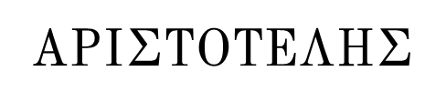
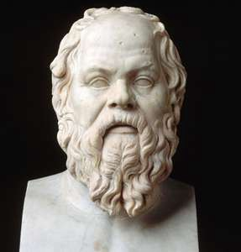
Τὸ τί ἦν εἶναι to ti ēn einai
The “What it is for something to be” or
The “What something keeps-on-being in order to be”
To | ה"א הידיעה
Ti | מה
Ēn | צורת עבר מתמשך של הפועל "להיות"
Einai | צורת מקור הפועל ("להיות") במבנה דקדוקי המציין תכלית כלשהי ("כדי ש...")

Slide 11

מה זה "מהות"?
להמשיך להיות מה שאתה
To keep on being what you are busy being….

